Slide 1


সত্যই সুন্দর সু-শিক্ষাই জাতির মেরুদন্ড
গল্পে গল্পে গণিত শিখি
শর্ট টেকনিক
সহজে
মনে রাখার
ট্রিকস!
পূর্ণসংখ‌্যা
৩য় অ‌ধ্যায়
মামুন স্যারের
10 minuteTeaching
Class Six
06

Slide 2
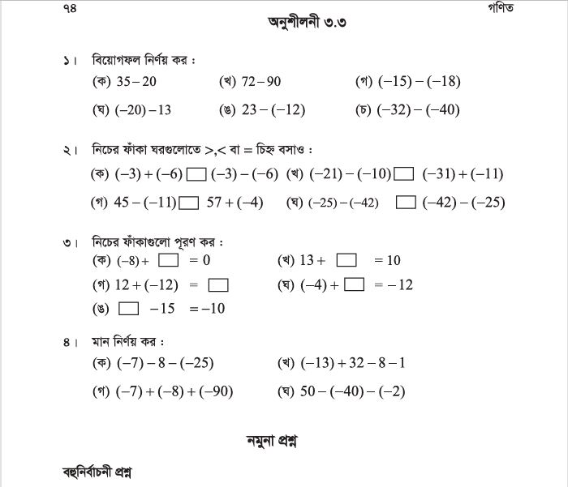

Slide 3
বিয়োগফল নির্ণয় কর
ক
35-20
সাধারণ নিয়ম
=35-20
=15
আমরা সাধারণ নিয়মে করব না কারন এই অনুশীলনীটি যোগাত্মক বিপরীত এর নিয়মে করতে হবে।

Slide 4
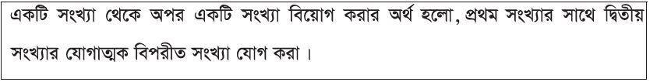
যোগাত্মক
বিপরীত সংখ্যা
যোগাত্মক
বিপরীত সংখ্যা
বিয়োগফল নির্ণয় কর
20
(-20)
-20
(+20)
এবং
ক
35-20
যোগাত্মক বিয়োগের নিয়ম
=35
+
(-20)
প্রথমে প্রথম সংখ্যা লিখে যোগ চিহ্ন দিব
এরপর দ্বিতীয় সংখ্যাটির যোগাত্মক বিপরীত সংখ্যা প্রথম ব্রাকেটের ভিতর লিখব
=35
-
20
পরের লাইনে চিহ্ন দ্বারা গুন করে ব্রাকেট ‍তুলে দিব
=15
তারপর সাধারণ নিয়মে বড় সংখ্যা থেকে ছোট সংখ্যা বিয়োগ করব।
সবার শেষে বড় সংখ্যার সাথে যে চিহ্ন থাকবে তা রেজাল্টে বসিয়ে দিব

Slide 5
বিয়োগফল নির্ণয় কর
90
যোগাত্মক বিপরীত সংখ্যা
(-90)
খ
72-90
যোগাত্মক বিয়োগের নিয়ম
=72
+
(-90)
প্রথমে প্রথম সংখ্যা লিখে যোগ চিহ্ন দিব
এরপর দ্বিতীয় সংখ্যাটির যোগাত্মক বিপরীত সংখ্যা প্রথম ব্রাকেটের ভিতর লিখব
=72
-
90
পরের লাইনে চিহ্ন দ্বারা গুন করে ব্রাকেট ‍তুলে দিব
=
-
18
তারপর সাধারণ নিয়মে বড় সংখ্যা থেকে ছোট সংখ্যা বিয়োগ করব।
সবার শেষে বড় সংখ্যার সাথে যে চিহ্ন থাকবে তা রেজাল্টে বসিয়ে দিব

Slide 6
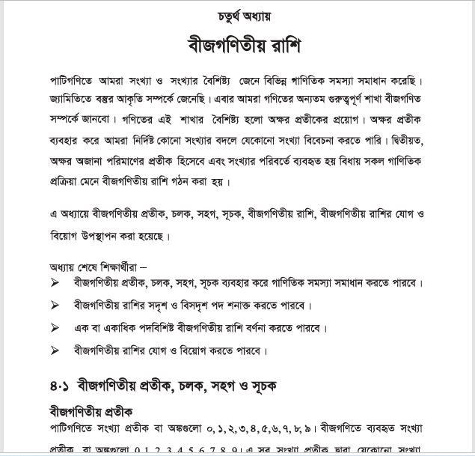
পরবর্তী ক্লাসে যা থাকবে!!!
ক্লাসটি দেখার জন্য এখনই
চ্যানেলটি সাবস্ক্রাইব করুন

